Slide 1

なぜいけないのか、
未成年者の飲酒
飲酒
高等学校版
補助スライド（任意でご使用下さい）
（公社）東京都医師会

Slide 2

お酒に「強い」、「弱い」は遺伝で決まる
お酒に強いか弱いかは、
遺伝的体質が深く関係しています。
アルコールは、飲むと毒性のある「アセトアルデヒド」に分解され、顔が赤くなったり、頭痛や吐き気などの症状を引き起こします。
このアセトアルデヒドを分解する酵素（ALDH2）の働きが、
人種によって異なるのです。
日本人をはじめ、モンゴロイド（ 蒙古系人種）の約4 4％は、ALDH2の働きが弱いか、まったく働かないといわれています。
「ALDH2」低活性型の割合（不活性型を含む）
中国人
41％
ヨーロッパ系白人
０％
アメリカ先住民
０〜４％
日本人
44％
タイ人
10％
フィリピン人
13％
出典：原田勝二（元筑波大）「神経精神薬理 6,NO.10,681」（1984）より改変

Slide 3
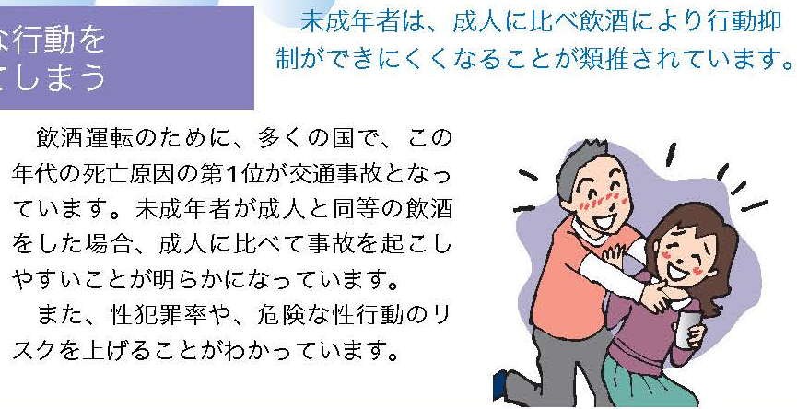
危険な行動をとってしまう

Slide 4
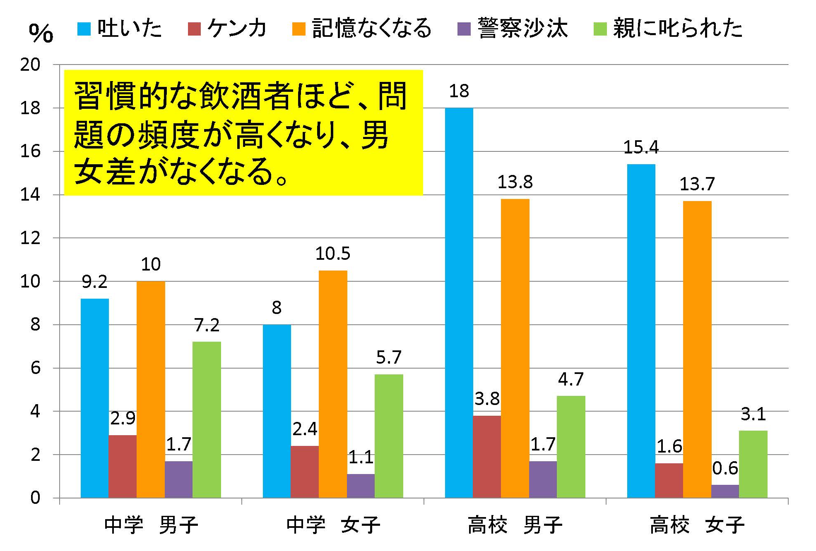
現在飲酒者における飲酒による問題行動
（2012）

Slide 5
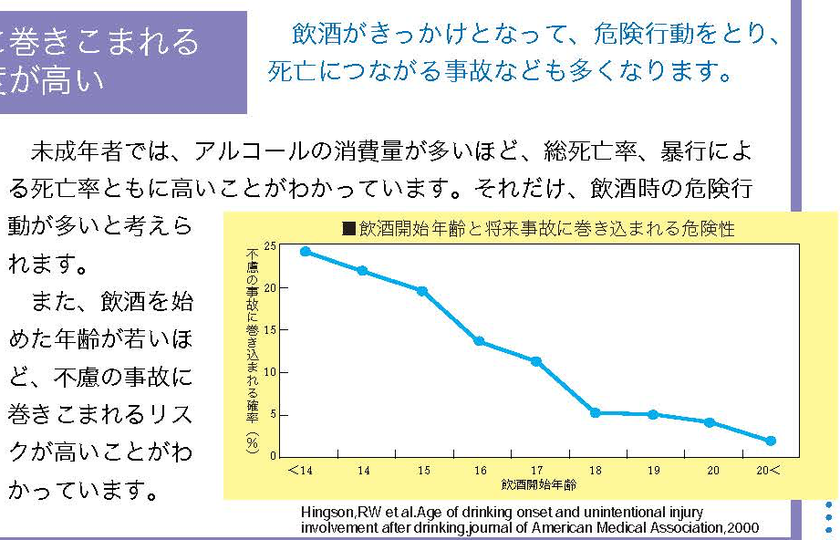
事故に巻き込まれる危険度が高い

Slide 6
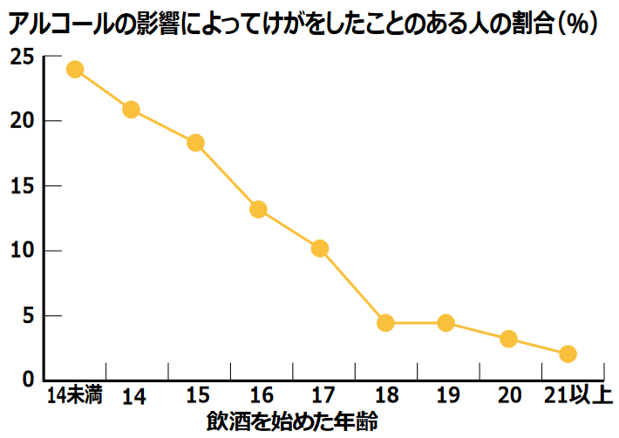
飲酒開始年齢とケガの経験率
出典：Hingsonら、2000

Slide 7
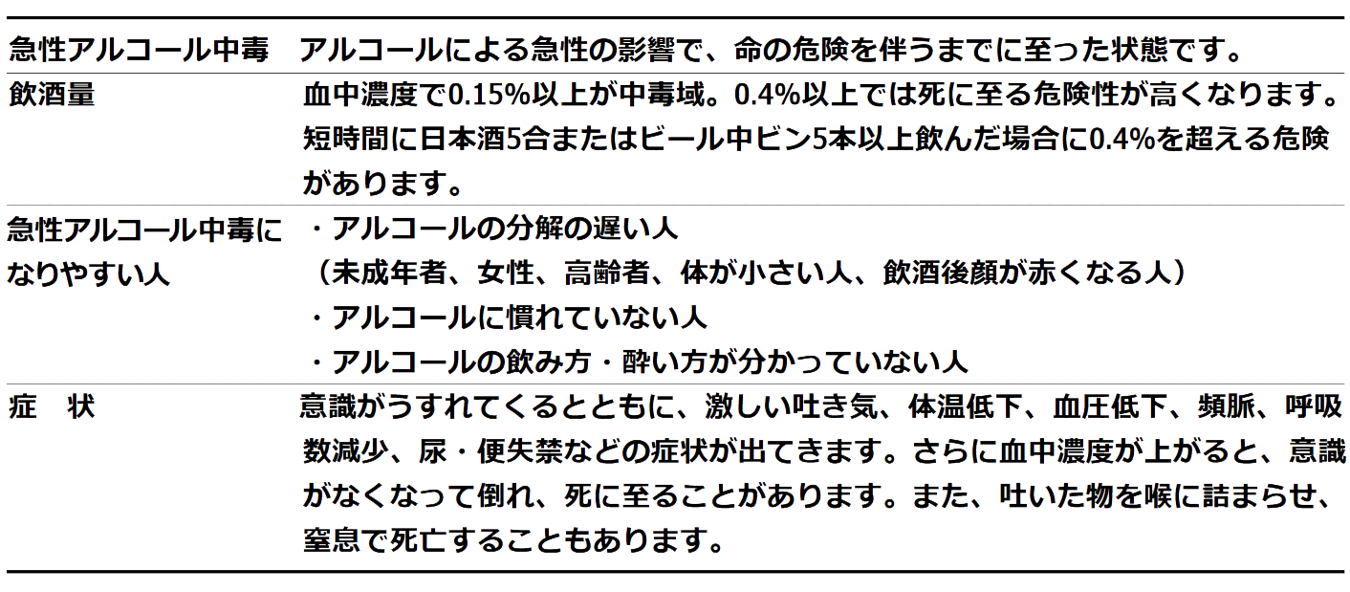
急性アルコール中毒

Slide 8
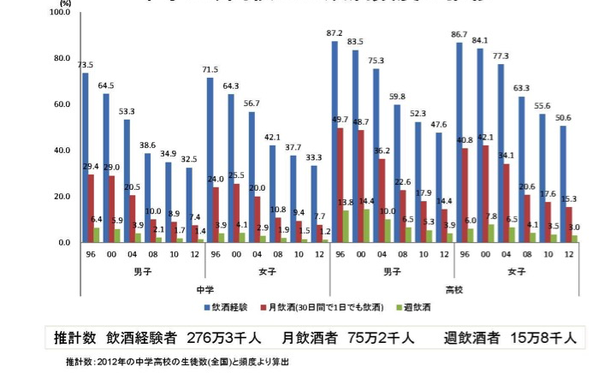
中学生、高校生の飲酒頻度の推移

Slide 9
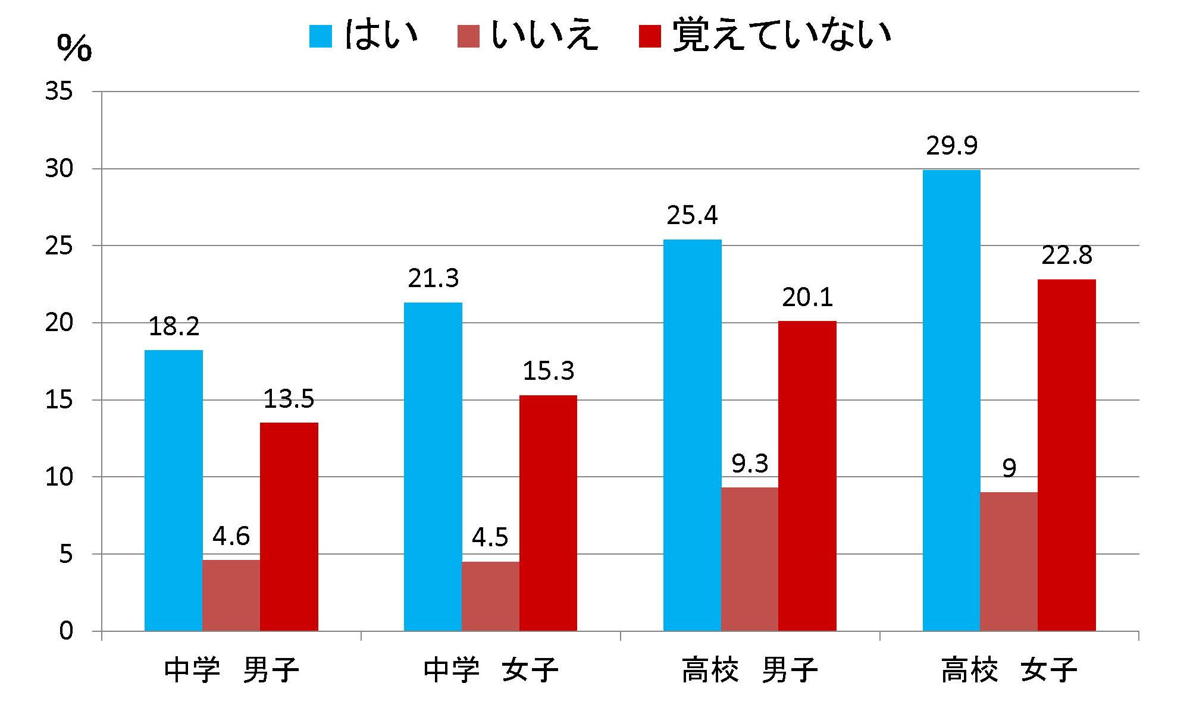
親に酒を勧められた経験別にみた
現在飲酒者割合（2012）
出典：2012年度 未成年者の喫煙・飲酒状況に関する実態調調査

Slide 10
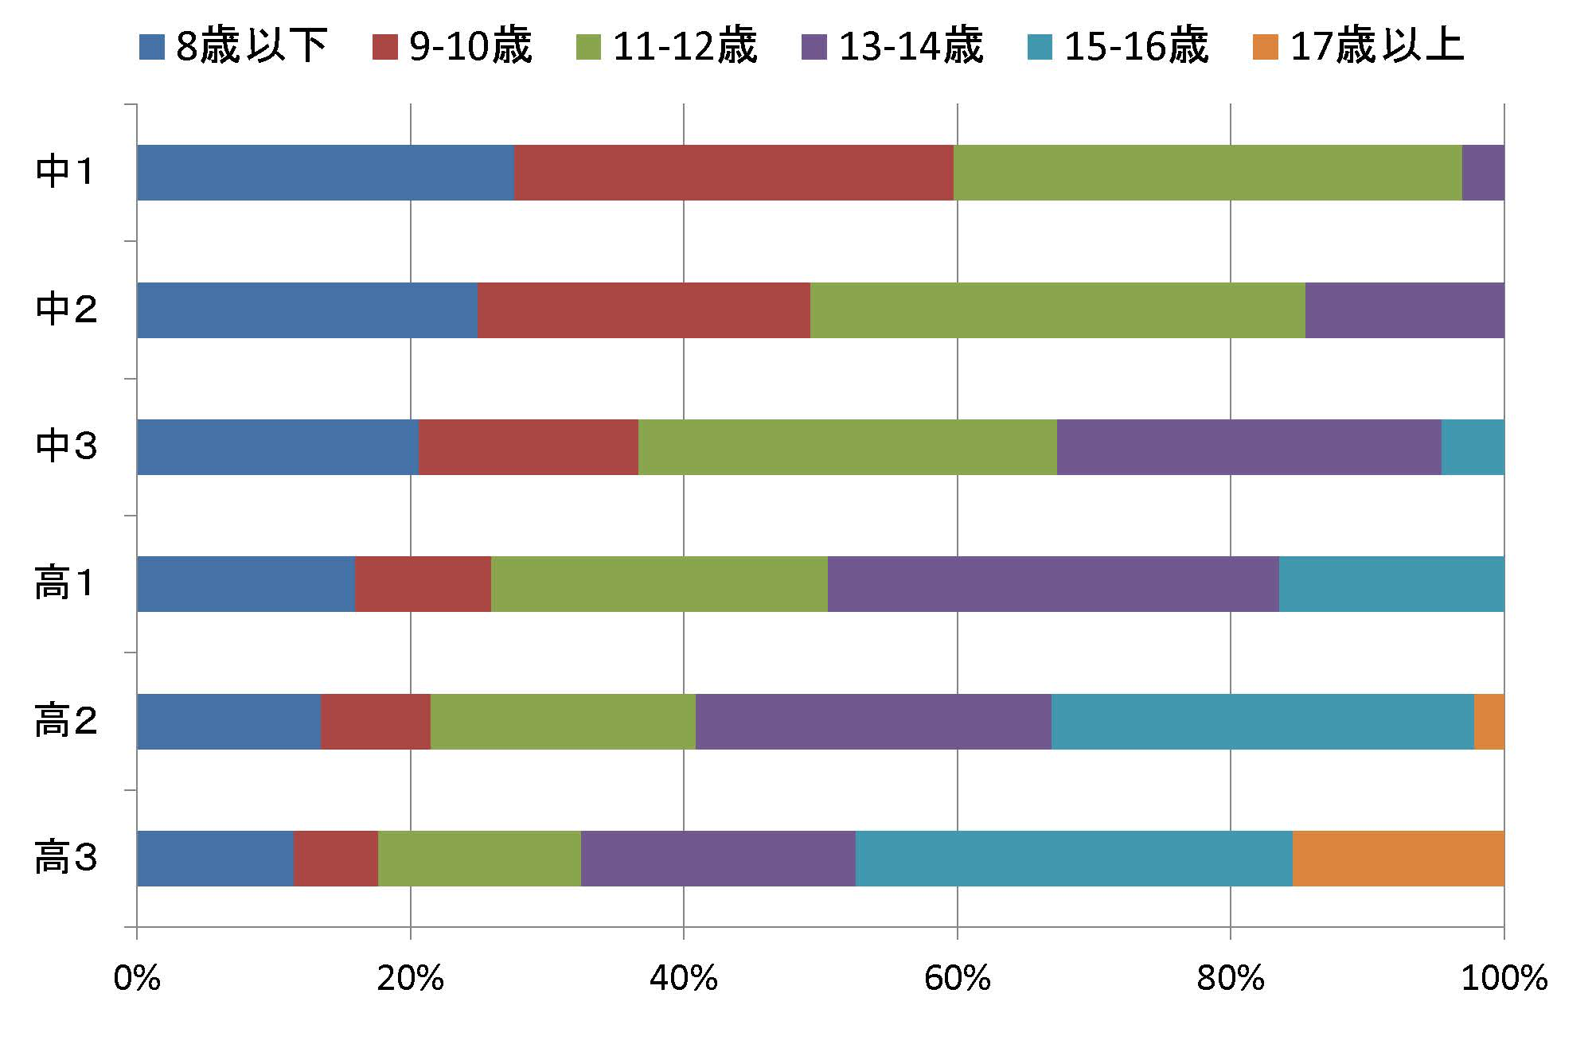
初めて飲んだ年齢（男子；飲酒経験者）
出典：2012年度 未成年者の喫煙・飲酒状況に関する実態調査

Slide 11
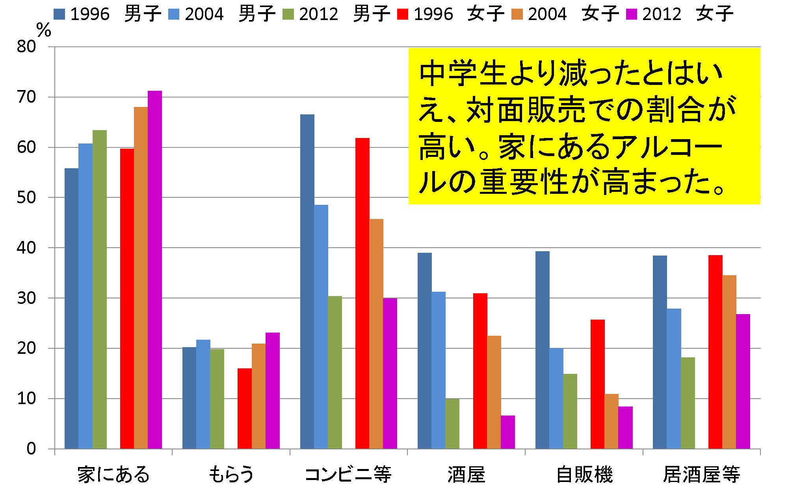
月飲酒者の入手経路（高校生）
出典：2012年度 未成年者の喫煙・飲酒状況に関する実態調査

Slide 12
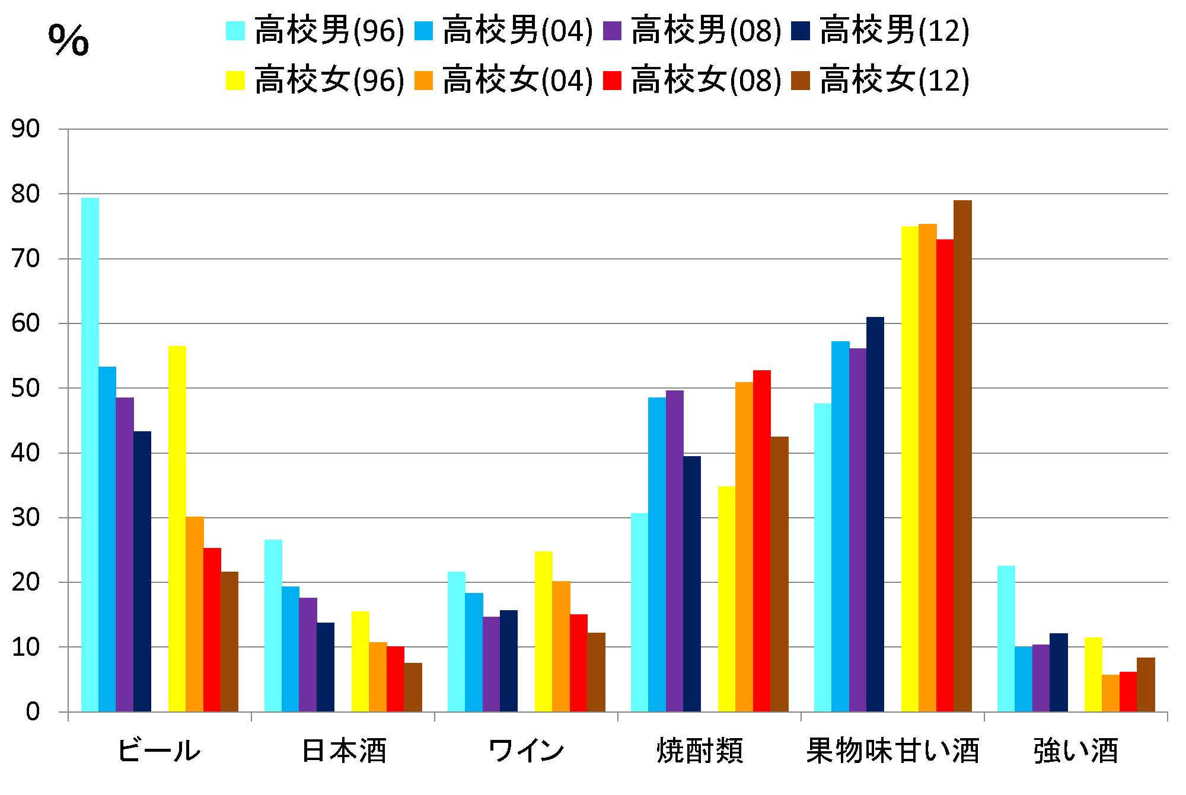
月飲酒者の良く飲むお酒の種類（高校生）
出典：2012年度 未成年者の喫煙・飲酒状況に関する実態調査

Slide 13
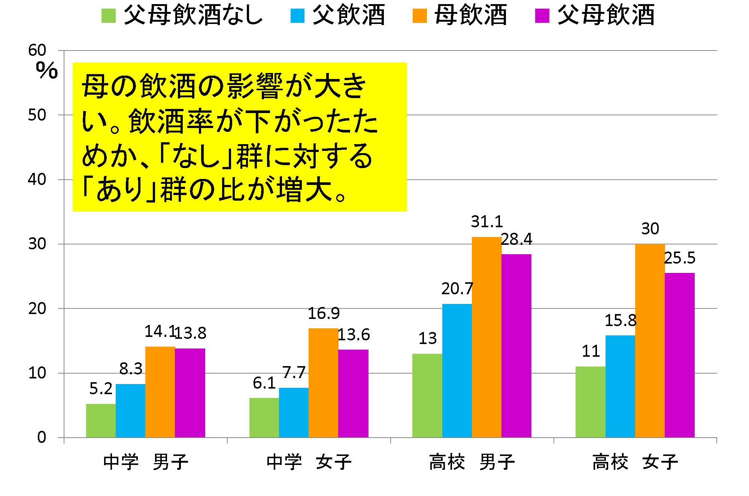
父母の飲酒パターン別にみた
月飲酒者割合（2010）
出典：2012年度 未成年者の喫煙・飲酒状況に関する実態調査

Slide 14
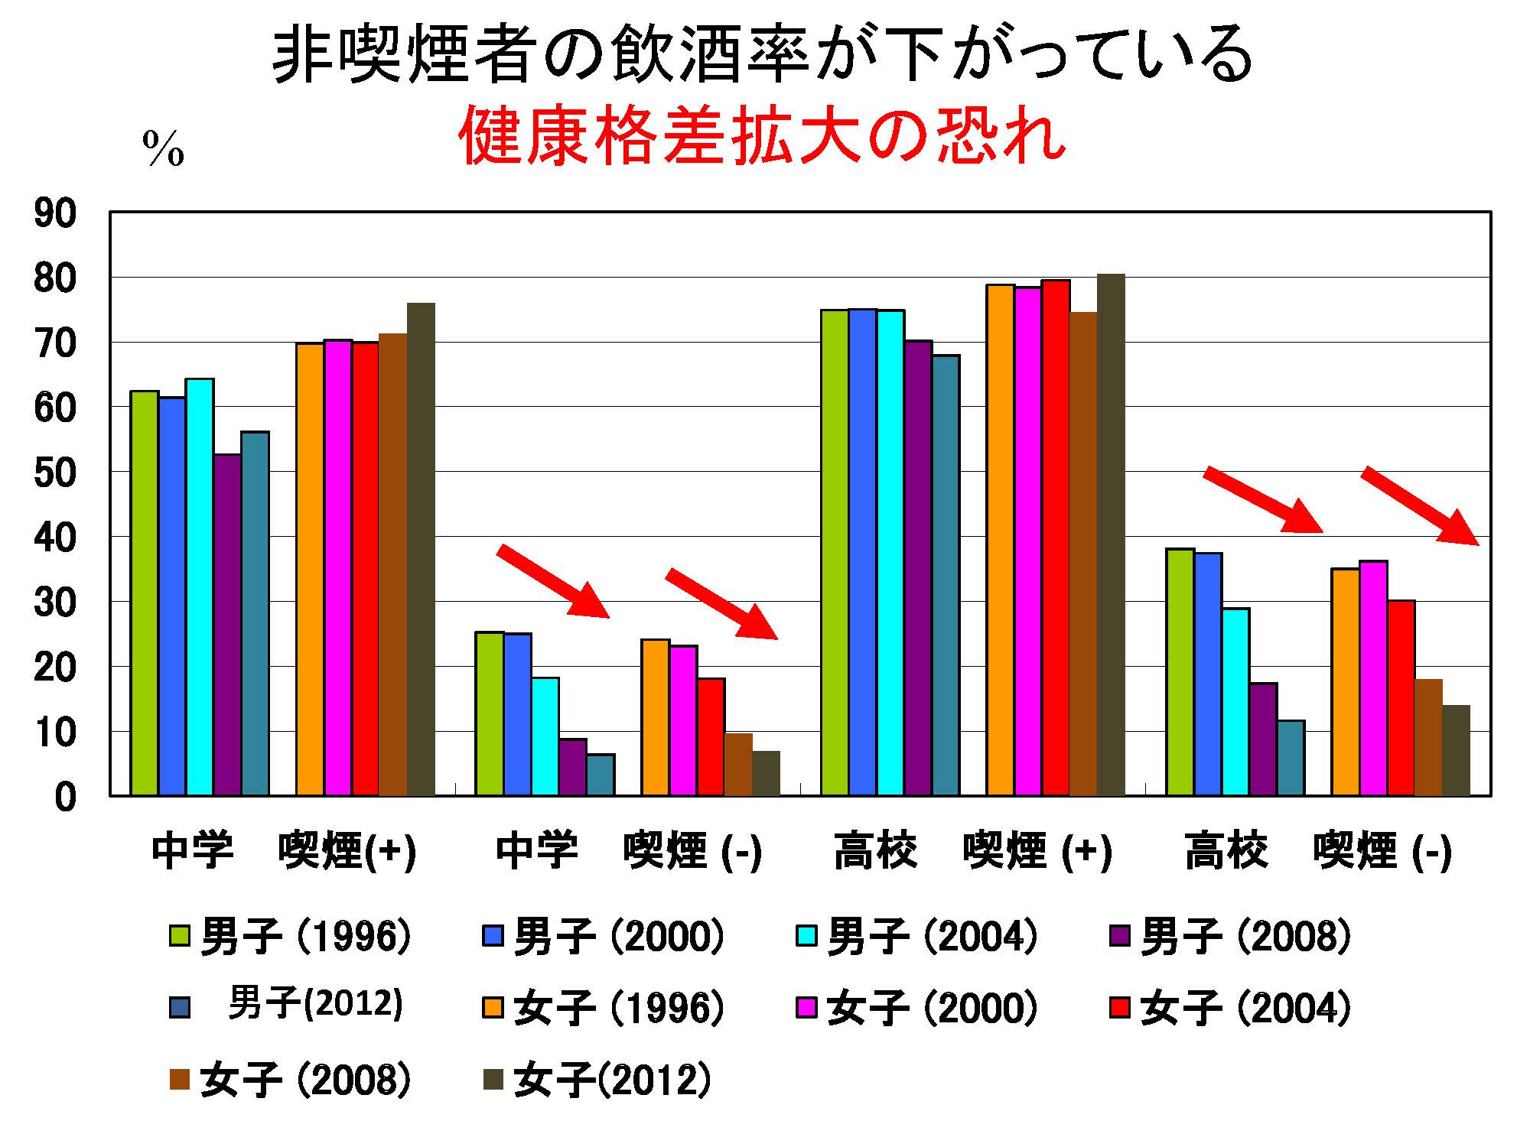
非喫煙者の飲酒率が下がっている
出典：2012年度 未成年者の喫煙・飲酒状況に関する実態調査

Slide 15
妊娠中の胎児に悪影響を与えます
お腹の赤ちゃんも未成年者です。
妊娠中にお酒を飲むと、
胎盤を通じて直接アルコールが胎児の血液に入り、
胎児がお酒を飲まされたことになります。
妊娠中にアルコール類を摂取したことにより、
生まれてくる赤ちゃんが胎児性アルコール症候群
（ＦＡＳ）になることがあります。発育障害、知能障害、顔貌異常などの症状が表れるのが特徴です。
また、妊娠中の飲酒は、早産や流産、分娩異常の
原因となることもあります。
妊娠を意識した時点で、
お酒は飲まないようにしましょう。

Slide 16
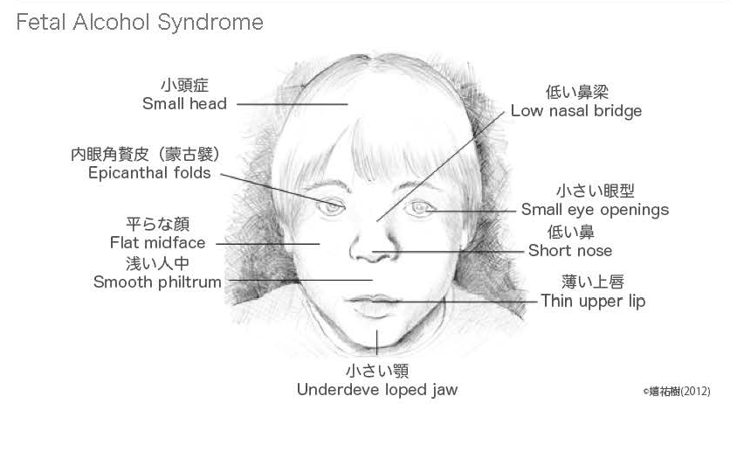
胎児性アルコール症候群（FAS）
独立行政法人 国立病院機構 久里浜医療センター 教育・情報部長 真栄里 仁

